Slide 1
Государственное бюджетное образовательное учреждение города Москвы средняя образовательная школа №460 СП «Радуга».
Арт-терапия в детском саду.
Рисование «Цирк» (изотерапия) для детей
подготовительной группы.
г. Москва
2014г.

Slide 2
Арт-терапия
Арт-терапия – это такая психотерапевтическая методика, при которой
человек учится выражать свои эмоции, чувства и переживания при по-
мощи творческой деятельности.
Изотерапия
Изотерапия — воздействие средствами изобразительного искусства: рисованием, лепкой, декоративно-прикладным искусством и т. д.
Имаготерапия
Имаготерапия — воздействие через образ, театрализацию, драматизацию.
Музыкотерапия.
Музыкотерапия — воздействие через восприятие музыки.
Сказкотерапия.
Сказкотерапия — воздействие посредством сказки, притчи, легенды .

Slide 3
Кинезитерапия — воздействие через танцевально- двигательную;
коррекционную ритмику (воздействие движениями), хореотерапию .
Игровая терапия — разновидность изотерапии основанный на использовании ролевой игры как одной из наиболее сильных форм воздействия на развитие личности.
Монотипия - произошло от греческого слова «monos» – «один», так как отпечаток в этой технике получается только один. Если хочется что-то изменить или улучшить, нужно изготовить новый «оригинал», то есть нарисовать все заново.
Рисование пальцами – это разрешенная игра с грязью, в ходе которой деструктивные импульсы и действия выражаются в социально принимаемой форме. Ребенок, незаметно для себя, может осмелиться на действия, которые обычно не делает, так как опасается, не желает или не считает возможным нарушать правила.
Изотерапия - воздействие средствами изобразительного искусства: рисованием, работой с пластичными материалами, декоративно-прикладным искусством

Slide 4
Рисование “Волшебными красками»
Краски готовятся по рецепту: 2 ложки муки, 1,5 ложек соли, треть чайной ложки подсолнечного масла и немного воды. Замесить тесто как для блинов. После добавить 2 ложки клея ПВА. Далее в тесто добавлять гуашь того цвета, который нужно создать. Рисуют, на картоне не размазывая, а выливая на картон.
Техника “Овощных печатей”.
Из овощей вырезаются печати, с их помощью создаются композиции. Опыт овощного рисования может показаться нелепым, однако именно он способствует процессу формирования адекватной самооценки на безсознательно-символическом уровне. Ведь печати обычно ставят те, кто обладает соответствующим социальным статусом, а следовательно и адекватной самооценкой. Так, исподволь, мы помогаем детям конструктивно и творчески утверждать себя.

Slide 5
Рисование
«Цирк» (изотерапия).
Цель: повысить эмоционально-положительный фон в детей подготовительной группе.
Задачи:
-наладить взаимоотношения между детьми;
- пробуждать детей к самостоятельным творческим проявлениям
в изобразительной деятельности;
-развитию сюжетных композиций в рисунках детей.

Slide 6
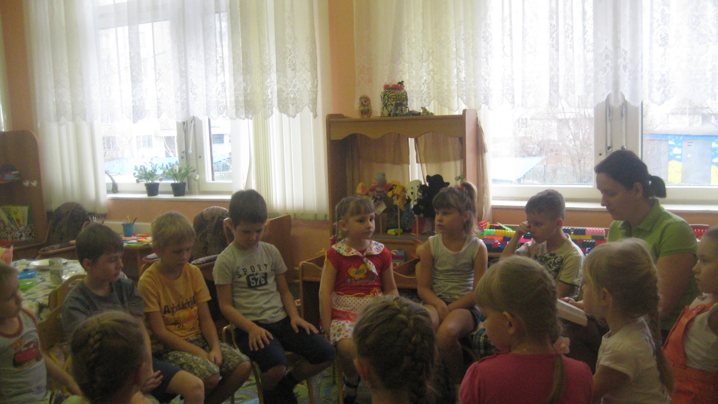
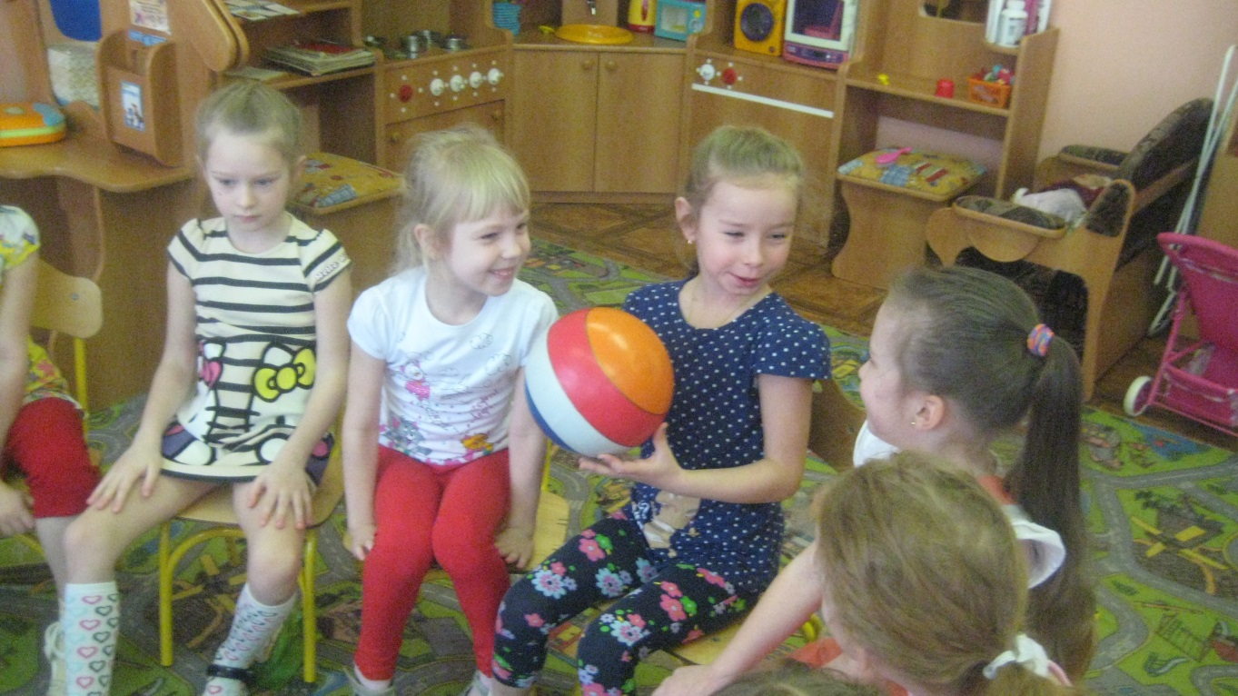
Предварительная работа :
Беседа о дружбе и взаимопомощи; чтение стихов о дружбе «Мы – друзья» Борис Заходер, «Мой друг» Агния Барто.
Играем в игры «У нас с тобой общее…»; «Я хотел бы с тобой вместе….»

Slide 7
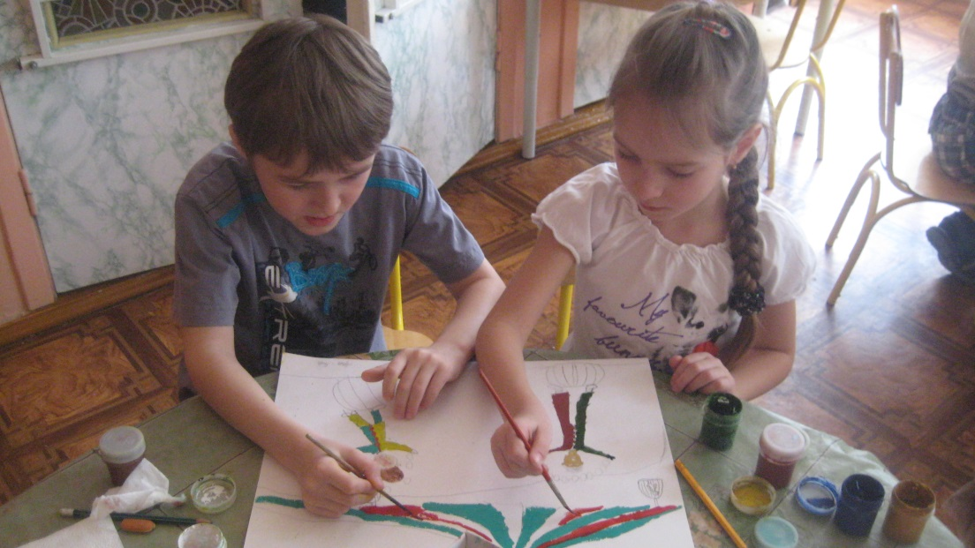
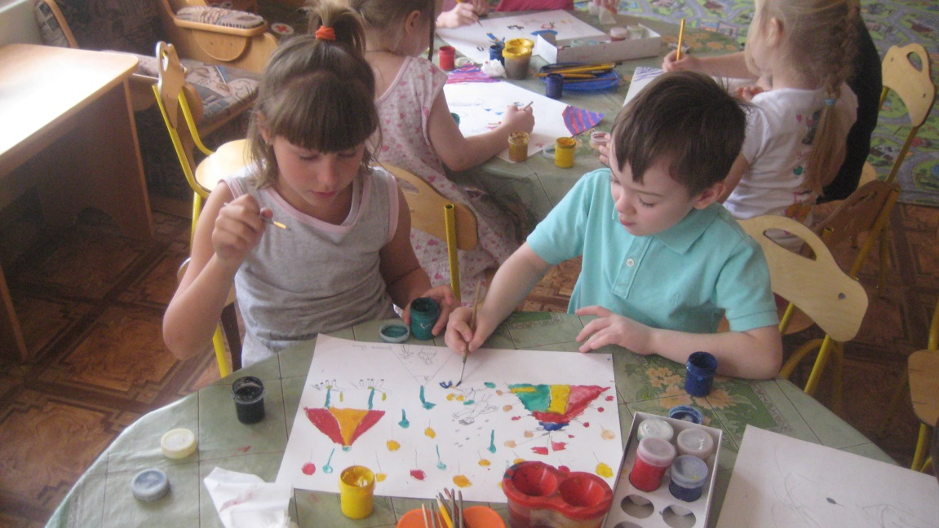
Творческий процесс - парное рисование

Slide 8
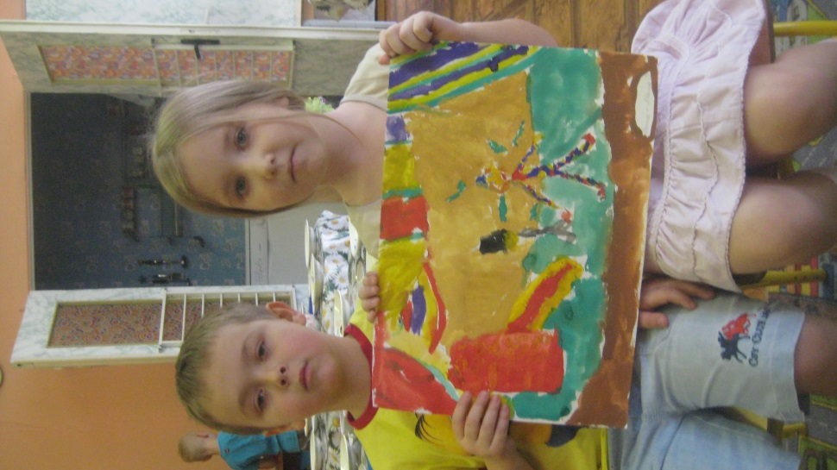
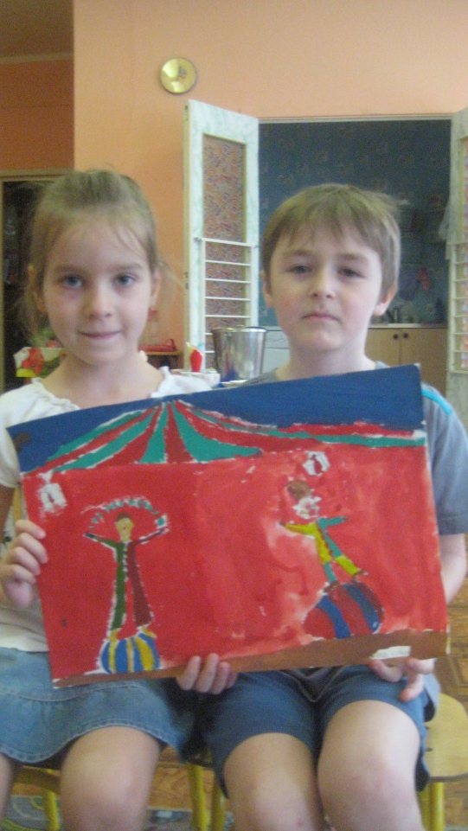
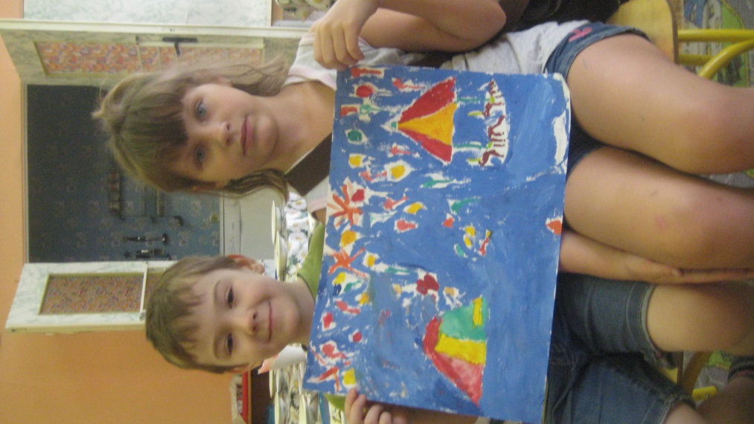
Наши работы

